Slide 1

Итоговый медицинский
совет 01.03.2019г.
Итоги деятельности
ГБУЗ ПК «Пермская краевая клиническая больница»
за 2018 год
Касатов А.В.

Slide 2

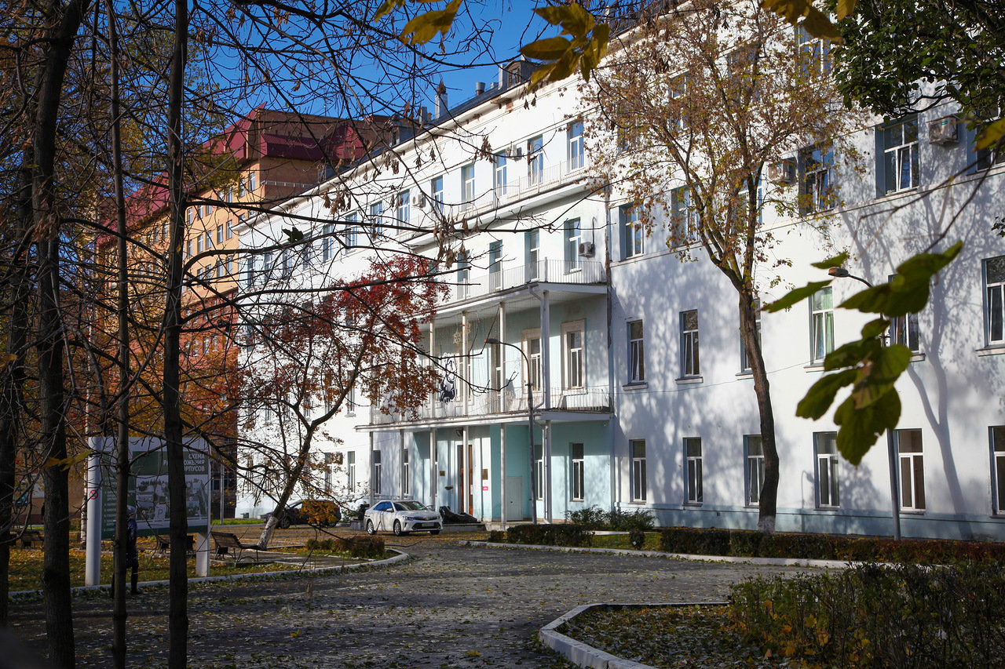
Общая информация
Количество коек– 1 110
Стационарные отделения – 26
Отделения реанимации – 4
Параклинические отделения – 8
Поликлиники – 3
Сотрудники – 1 673 человек
Кафедры ПГМУ им. акад. Е.А.Вагнера - 9
Стационар – 45 585 пациентов
Поликлиника – 236 276 посещений
Операции – 31 939
Роды – 4 649
Санавиация:
консультации – 4604
выезды – 1656
операции на выезд – 505
медицинская эвакуация - 1077

Slide 3
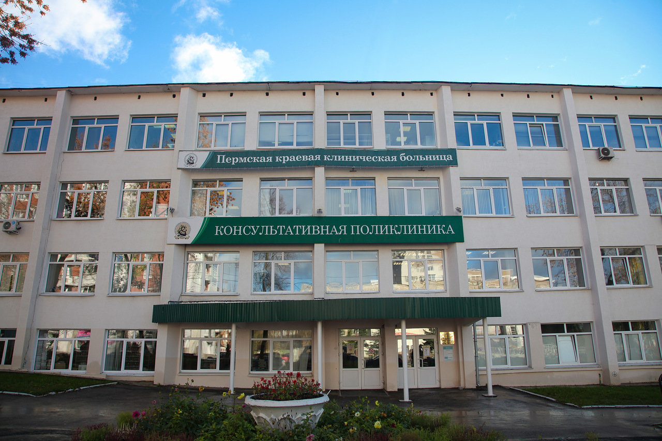
1.Амбулаторно-поликлиническая и консультативная медицинская помощь

Slide 4

Данные по текущей ситуации в консультативной поликлинике ПККБ
Ежедневно в консультативной поликлинике медицинскую помощь получают – до 650 человек
В год – до 135 000 человек
Жители края, которые «проходят» через консультативную поликлинику, составляют - 88,5 %
жители г.Пермь – 11,5 %
Ежедневно на прием в плановом порядке не являются порядка 60 человек
Всего в консультативной поликлинике
прием осуществляют врачи по
24 специальностям.
Ежедневно при наличии показаний принимаются без записи – 20-30 чел.

Slide 5

Проблемы при оказании амбулаторной помощи
Недообследование пациентов по месту жительства;
Непрофильное направление к специалистам и направление без должных показаний;
Рост запущенной онкологической патологии;
При наличии очереди высокий процент «недоездов» на консультативный прием.

Slide 6

Увеличение доступности специализированной помощи в консультативных поликлиниках

Slide 7

Работа специализированных центров консультативной поликлиники

Slide 8
Сравнительный анализ консультативных приемов в поликлинике и на выездах
специальность | 2017 год |  |  | 2018 год
 | Выездная поликлиника | Консультативная поликлиника | ИТОГО | Выездная поликлиника | Консультативная поликлиника | ИТОГО
эндокринология | 3243 | 12881 | 16124 | 5143 | 11902 | 17045
аллергология-иммунология | 993 | 2769 | 3762 | 306 | 2666 | 2972
пульмонология | 1866 | 4121 | 5987 | 663 | 3616 | 4279
неврология | 2503 | 10972 | 13475 | 3743 | 10599 | 14342
нефрология | 101 | 4909 | 5010 | 148 | 4727 | 4875

Slide 9
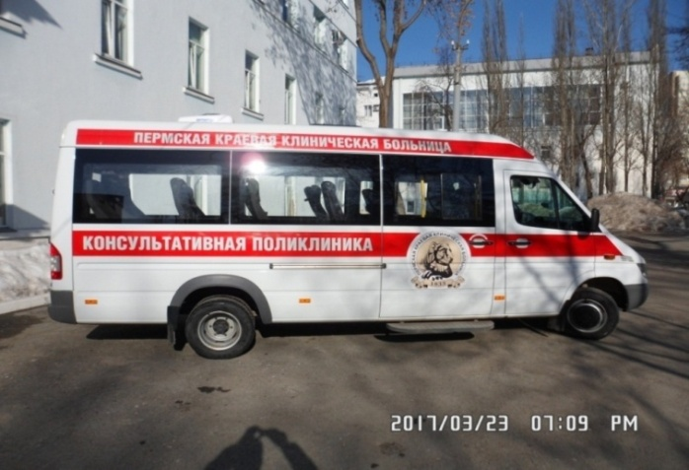
Выездная поликлиника
Выполнено выездов

Slide 10

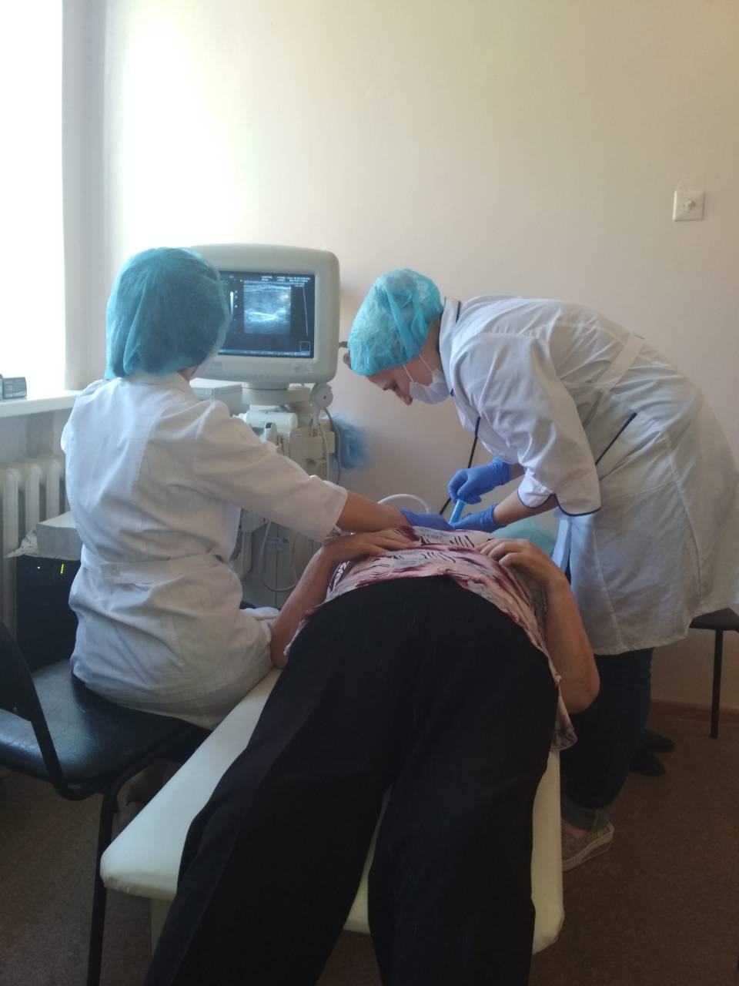
Диагностические исследования, проведенные специалистами выездных бригад за 2018 год
Кольпоскопия - 2 868
ФГДС – 241
Ультразвуковая диагностика -11 337
Биопсия щитовидной железы под УЗИ контролем - 36

Slide 11

Основные проблемы при организации работы выездных бригад
Неудовлетворительная подготовка пациентов к консультативному приему специалистов выездных бригад ПККБ;
Непрофильное направление пациентов на прием к врачам-специалистам;
Недостатки по обследованию и лечению пациентов с сосудистой патологией, сахарным диабетом, урологическими и гинекологическими заболеваниями и др.;
Проблемы доступности лабораторных и функциональных методов исследований на местах;
Отсутствие заинтересованности персонала в ряде районных поликлиник в организации эффективной работы специалистов ПККБ.

Slide 12
Возможные варианты решения проблемы
Организовать обоснованное направление пациентов в консультативную поликлинику из поликлиник с места жительства. Создание электронного «фильтра» с обязательным минимальным обследованием.
Увеличить число выездных мультидисциплинарных бригад
Увеличить штатную численность врачей наиболее востребованных специальностей в консультативной поликлинике
Создание трехуровневой системы оказания медицинской помощи в амбулаторных условиях. Организация амбулаторных МРЦ и маршрутизация пациентов в эти центры
Организационно – методическое взаимодействие с МО Пермского края

Slide 13
Телемедицинские консультации

Slide 14
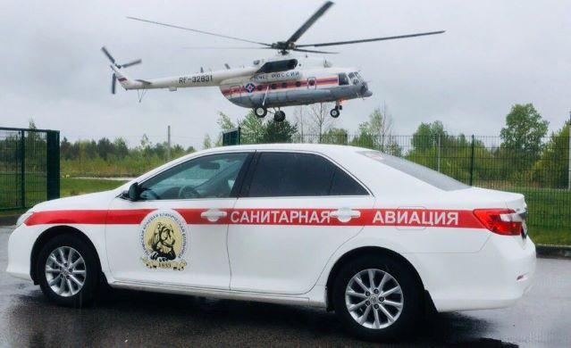
Работа ОЭКСМП ПККБ (санавиация)

Slide 15

География вызовов

Slide 16

Распределение врачебных выездов по специальностям

Slide 17
Операции, выполненные врачами ОЭКСМП ПККБ на выездах

Slide 19
Основные проблемы при организации консультативной помощи
Позднее обращение за медицинской помощью пациентов
Позднее обращение врачей медицинских учреждений в ОЭКСМП.
3) Неточная и несвоевременная диагностика заболеваний в медицинских организациях Пермского края и г. Перми.
4) Невыполнение рекомендаций консультантов ОЭКСМП врачами медицинских учреждений.
5) Отсутствие возможности своевременного проведения заместительной почечной терапии в лечебных учреждениях.

Slide 20

Возможные пути решения существующих проблем
1.Дальнейшее развитие санитарной авиации, путем увеличения летных часов, что позволит обеспечить своевременную доставку больных в МО 3 уровня.
2.Создание консультативного анестезиолого – реанимационного Центра с выездными бригадами на базе отделения экстренной консультативной скорой медицинской помощи.
3.Обеспечение медицинских учреждений необходимым оборудованием и расходными материалами, в том числе закуп аппаратов “ искусственная почка” и обучение медицинского персонала заместительной почечной терапии.
4. Проведение в ежедневном режиме видеоконференций с ОРИТ и ПИТ медицинских организаций Пермского края.

Slide 21

2. Стационарная помощь в ПККБ
Структура коечного фонда
Койки хирургического и акушерско-гинекологического профилей – 66,0%

Slide 22
Объемы медицинской помощи по ОМС (СМП + ВМП)
Количество госпитализаций
Объем финансирования за стационарную помощь

Slide 23
Средняя стоимость
1 госпитализации вместе с ВМП (ОМС)

Slide 24

Структура госпитализаций ежегодно остается неизменной
(32%)
(49%)
(19%)

Slide 25

Выполнение плановых показателей (ОМС + бюджет)

Slide 26

Структура заболеваний в стационаре

Slide 27

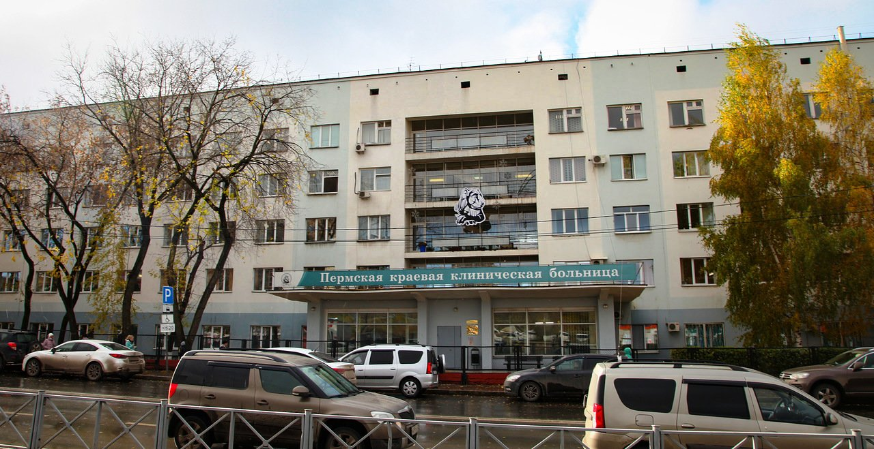
Работа хирургической службы

Slide 28

Показатели летальности
Вскрытия – 98,8%

Slide 29

Отдельные показатели работы хирургических отделений
отделение | Показатель летальности |  | Среднее время пребывания до операции
 | 2017 | 2018 | 2017 | 2018
нейрохирургия | 5,2 | 3,8 | 3,0 | 3,0
урология | 0,4 | 0,5 | 1,3 | 1,4
Торакальная хирургия | 3,7 | 3,1 | 1,9 | 2,2
1 хирургическое отделение | 0,3 | 0,4 | 1,5 | 1,6
2 хирургическое отделение | 4,0 | 4,4 | 1,4 | 1,9
травматология | 1,4 | 1,4 | 1,1 | 1,6
ССХ | 1,3 | 0,7 | 1,7 | 1,4
ЛОР | 0,1 | 0,04 | 1,0 | 1,0
гинекология | 0,1 | 0,04 | 0,6 | 0,6

Slide 30

Проблемы на догоспитальном этапе обследования в МО ПК
Слабость лабораторной базы в районах;
Отсутствие специалистов и/или отсутствие эндоскопической аппаратуры;
При наличии аппаратуры КТ, низкоквалифицированный анализ данных и их интерпретация;
Не выполняется биопсия
ВЫВОД:
Это приводит к удлинению сроков предоперационного периода и необходимостью дообследования в условиях стационара
Вариант решения:
Подготовлены предложения по обязательному перечню обследований, которые направлены для рассмотрения в МЗ ПК

Slide 31

Трансплантация почки
Всего с 2015 по 2018гг. выполнено 12 родственных
трансплантации почки.
В 2018 году - 4.
На 4 марта 2019 года планируется следующая родственная трансплантация почки

Slide 32
Необходимое оборудование для хирургических отделений и ОРИТ
аппарат ВЧ ИВЛ;
капнографы;
аппарат для газового мониторинга с целью рационального использования севофлурана;
Аппарат УЗИ для визуализации нервных стволов для проведения регионарной анестезии;
стол для С-дуги;
мониторы для центральной гемодинамики для палаты ПИТ для торакального отделения
в экстренной операционной требуется компрессор, а в плановой - 2 насадки на пневмодрель для отделения травматологии;
многофункциональный операционный микроскоп, операционная стойка для эндоскопических вмешательств в ЛОР-отделении;
инструментальное обеспечение для расширения объема эндоскопических вмешательств в гинекологическом отделении.

Slide 33
Гемодиализ

Slide 34
Гемодиализ (отделение диализа)

Slide 35
Гемодиализ (ОРИТ)
Число процедур диализа увеличилось по ряду причин:
перераспределение больных (других отделений) из отделения диализа в ОРИТ
Госпитализация более тяжелых больных из МО ПК

Slide 36
Гемодиализ (госпитализации)

Slide 37
Гемодиализ (число диализов)

Slide 38

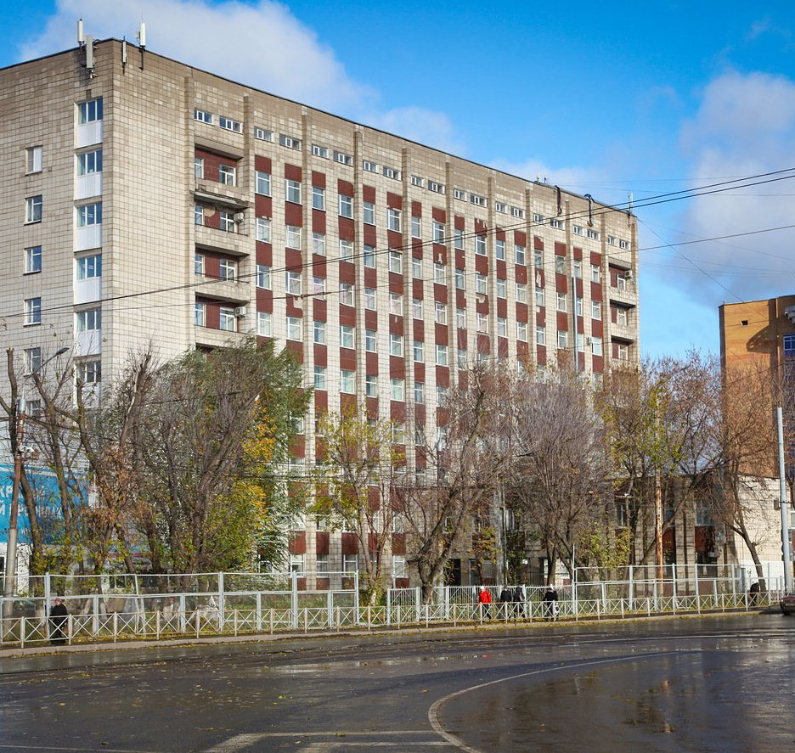
Пермский краевой Центр микрохирургии глаза
Стационар на 149 коек.
Общее количество офтальмологических операций
2016 – 2018 гг.
12588
9849
8254
Notes:
Общее кол-во операций с %

Slide 39
Витреоретинальная хирургия

Slide 40

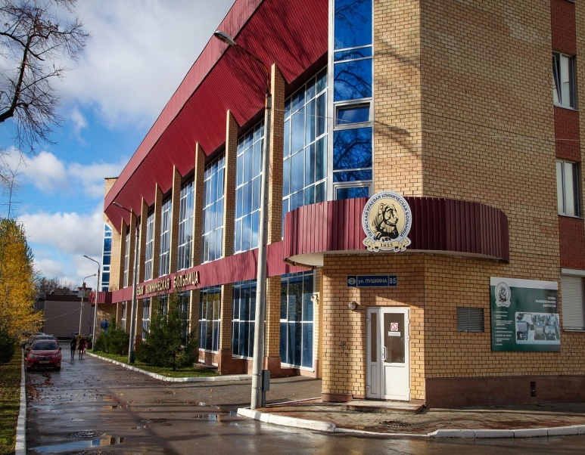
Терапевтическая служба
Число пролеченных больных в разрезе профильных отделений

Slide 41
Летальность в терапевтических отделениях
Рост показателя летальности в 2018 году за счет отделений
гастроэнтерология с 0,4% до 1,6%
(5 человек из 9 это терминальные пациенты жители Ленинского района)
гематология с 2,4% до 3,8% ( рост острых лейкозов впервые выявленных с 32 до 47 с поздним обращением и выявлением в терминальном состоянии (8 из 11).
пульмонология с 1,1% до 2,1% (на уровне 2016 года, в 2018 году рост летальности от осложнений гриппа H1N1 (из 17чел. 11 чел.) это все пациенты, переведенные из других МО в крайне тяжелом состоянии), чего не было в 2017 году.
диализ с 3,3% до 5,1% (26 чел.) (за последние 10 лет: вырос средний возраст в диализной популяции на 12 лет, средний стаж диализа увеличился с 5 лет до 9 лет, так же увеличивается количество диализных пациентов, ежегодно на 9-10%). - 15 чел. декомпенсация основного заболевания онкология, СД, хронические инфекции.
11 человек - впервые установленные диагнозы ХПН. Проблемы: позднее выявление пациентов на территориях ПК и позднее обращение МО ПК в «санавиацию». Отсутствие диализной аппаратуры.

Slide 42
3.Высокотехнологичная медицинская помощь
В 2018 году
По бюджету увеличены объемы в
Сосудистой хирургии со 190 до 237
Эндокринологии (терапия ) с 200 до 302
Травматологии с 110 до 148
Офтальмологии с441 до 519
Впервые трансплантология – 4
По ОМС увеличены объемы по
Онкологии с 236 до 246

Slide 43

4.Параклиническая служба

Slide 44
4.Параклиническая служба

Slide 45
ПАРАКЛИНИКА
(количество исследований на 1 аппарате в смену)

Slide 46
Работа эндоскопического отделения
2018г.
2017г.
Ежегодно выполняется от 8294 до 8076 исследований,
что составляет примерно 23 исследования в сутки

Slide 47
ОРИТ хирургии

Slide 48
5.Контроль качества медицинской помощи

Slide 49

Итоги вневедомственного контроля
(по данным СМО/ТФОМС)
 | 2016 | 2017 год | 2018 год
Проведено экспертиз всего | 30 078 | 20 578 (3 СМО) | 13 194
Из них с нарушениями | 448 | 255 | 209/197
в т.ч. по результатам ЭКМП | 67 | 19 | 105
в т.ч. по результатам МЭЭ | 381 | 213 | 104
Сумма средств, полученная по ОМС за оказанную медицинскую помощь | 1 524 617 000 | 1 736 208 000 | 1 855 880 451
Сумма, не подлежащая оплате (руб.) | 4 312 695 | 546 599,9 | 1 287 132,19 (6,9%)
Сумма штрафа (руб.) | 55387 | 0

Slide 50

Структура видов нарушений
2015-2018гг.
В 2018 году в СМО и ТФОМС поступило 43 жалобы из них признано обоснованными 8, в т.ч.:
Амбулаторная помощь – 4 (по п. 4,2 – 2; по п. 3.2.1. – 2 чел.)
Стационарная помощь – 4 (по п. 4.2 – 1; п. 3.2.1. – 2 (в т.ч. Ш.); п. 1.4 – 1 (хотя больница выиграла в суде (ИОЛ))
/6

Slide 51

Сравнительный анализ обращений граждан в ПККБ 2017-2018 гг.
2018г.
Обоснованных – 9 (1,9%)
2017г.
Обоснованных – 2 (0,6%)

Slide 52
Количество проверок качества и безопасности оказанной медицинской помощи
За 2017 и 2018 гг. случаев оказания медицинской помощи с дефектами, имеющими признаки уголовных нарушений в ГБУЗ ПК «Пермская краевая клиническая больница» (далее - ПККБ) выявлено не было.

Slide 53


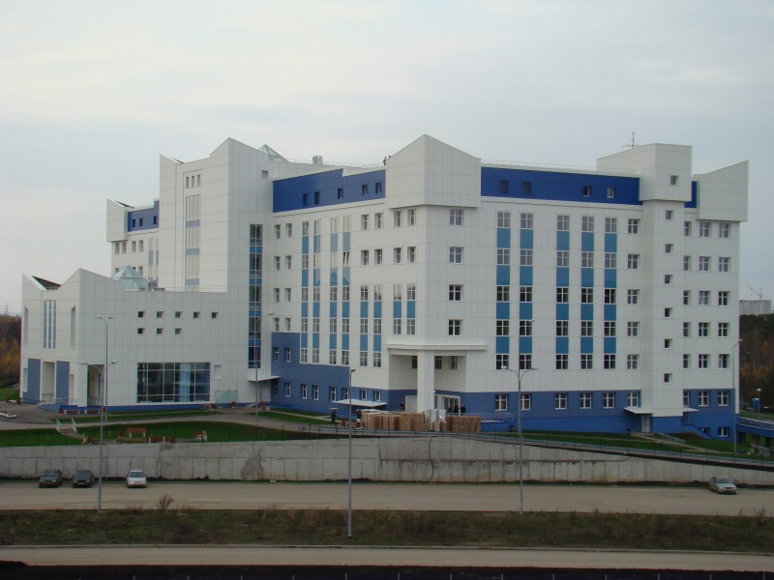
Пермский краевой перинатальный центр

Slide 54

Пролечено пациенток в ПКПЦ
2013-2018 гг.

Slide 55
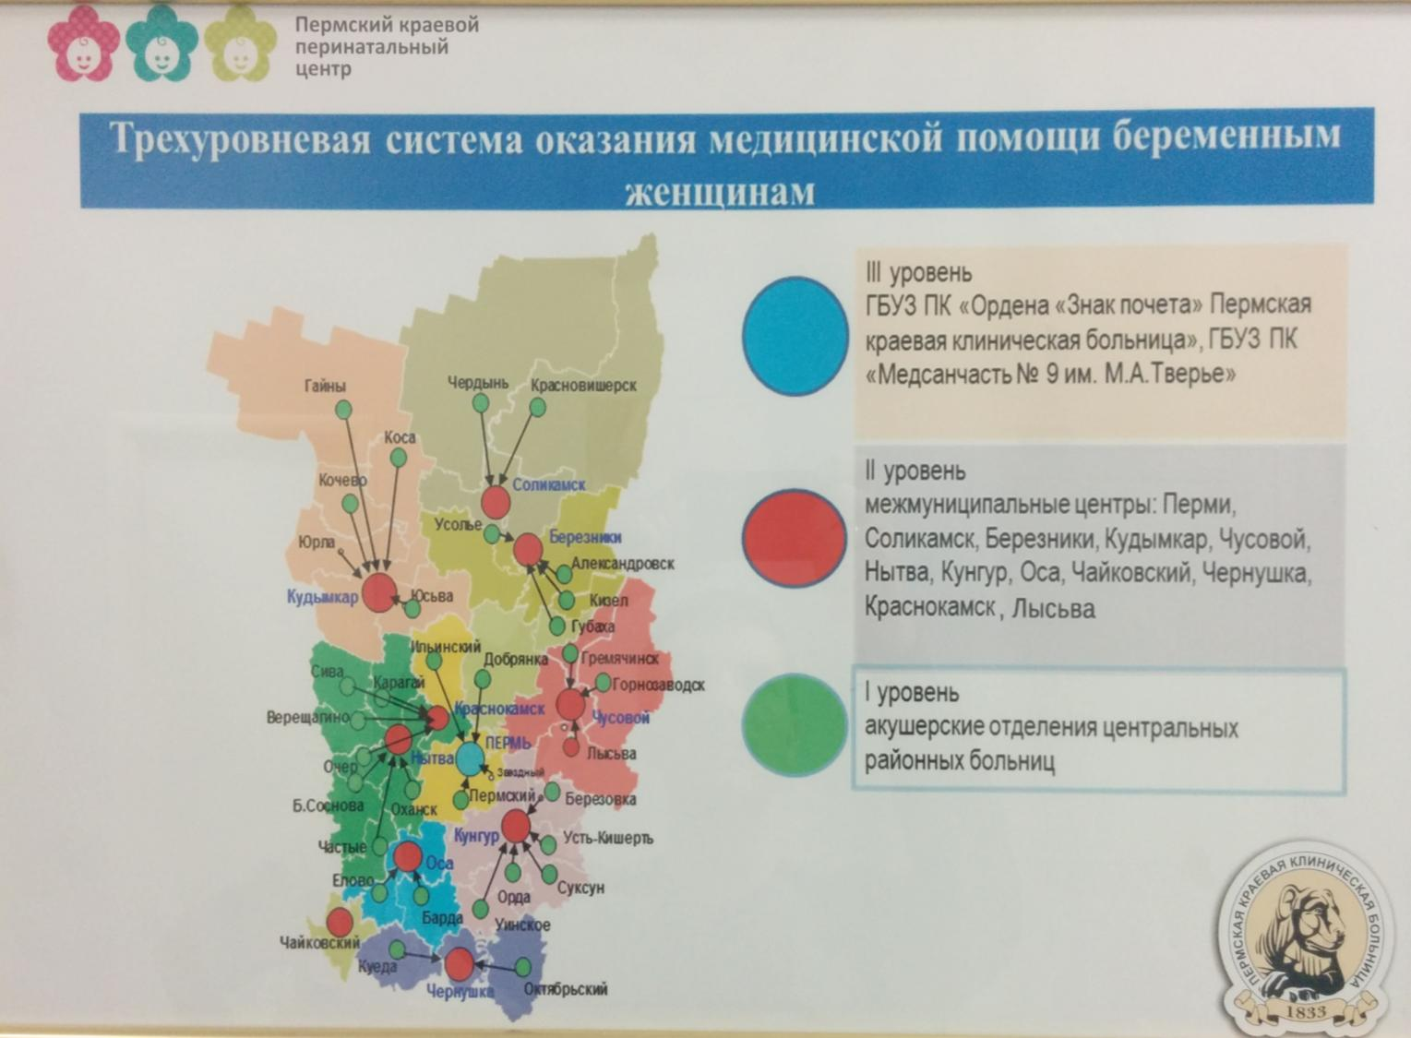

Отделение гинекологии
Notes:
Что такое
Функции
Поток (число челове)
Оснащение (хол, родильные)

Slide 56

Трехуровневая система оказания медицинской помощи беременным
Показатель | 2013 | 2014 | 2015 | 2016 | 2017 | 2018
1уровень | 13,3% | 10% | 7% | 6% | 5,3% | 4,2%
II уровень | 78,2% | 63% | 66% | 65% | 64,1% | 62,9%
III уровень | 8,5% | 27% | 27% | 29% | 30,6% | 32,9%

Slide 57
.
Динамика преждевременных родов
в ПК 2012-2018гг.
Всего преждевременных родов от 6 до 7,1
В сроке 22 – 28 недель от 0,4 до 0,75

Slide 58

Показатели младенческой смертности
в Пермском крае

Slide 59
Показатели младенческой смертности в РФ 2016-2018гг.
 | 2016 год | 2017 год | 2018 год | динамика
Российская Федерация | 6,0 | 5,5 | 5,1 | -0,4-0,5 в год
ЦФО | 5,6 | 5,1 | 4,7 | -0,4-0,5 в год
Московская область | 4,5 | 4,1 | 4,1 | =
Г.Москва | 5,7 | 5,7 | 5,3 | - 0,4
Тамбовская область | 3,8 | 2,4 | 2,7 | Самый низкий в РФ в 2017г
СЗФО | 4,8 | 4,6 | 4,2 | снижение
Ленинградская обл. | 4,3 | 4,6 | 3,2
С-Петербург | 4,0 | 3,6 | 3,8
ПФО | 5,7 | 5,3 | 4,7
Пермский край | 5,8 | 5,2 | 4,7

Slide 60
Показатели младенческой смертности

Slide 61

Количество детей,
родившихся в ПКПЦ
18%
19%
15,7%
17,5%
16,3%
15,9%
18,6%

Slide 62
Динамика оперативных родов
в ПК 2013-2018 гг.
(% ОТ КОЛИЧЕСТВА РОДОВ НА СООТВЕТСТВУЮЩЕМ УРОВНЕ)
(9,6%)
(39,5%)
(22,9%)

Slide 63

Динамика оперативных родов в ПКПЦ

Slide 64
Кровотечения
Динамика кровотечений в ПКПЦ в зависимости от объема
Динамика кровотечений в ПКПЦ 2014-2018гг.

Slide 65
Количество массивных послеродовых кровотечений, экстирпаций и ампутаций матки в перинатальном центре.
В 2018 году 3случая врастания плаценты и 1случай коагулопатии.

Slide 66
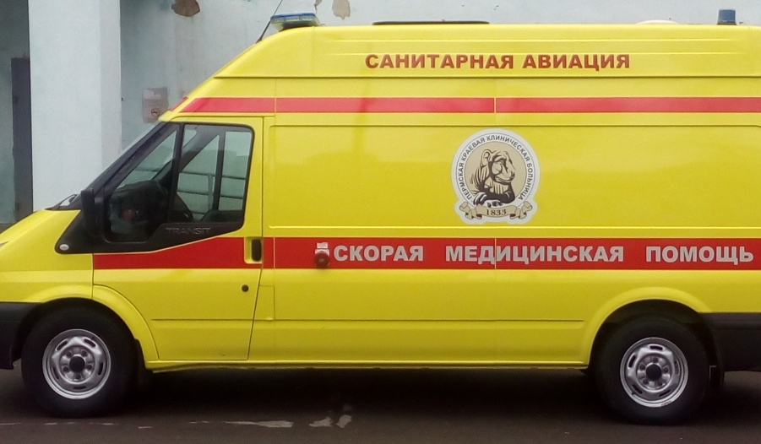
В декабре 2014 года организован Акушерский консультативно-диагностический центр ( АКДЦ)
Показатели работы АКДЦ
за 2018 год в сравнении с 2016-2017 гг.
С 2018г начато мониторирование
всех родов в МО 1уровня !!!!!!
 | 2016 | 2017 | 2018 | + /-
Консультаций | 1228 | 1353 | 2205 | + 852
Выездов | 56 | 73 | 100 | + 27
Транспортировано на 3 уровень | 38 | 56 | 76 | + 20
Оперативное лечение на месте | 14 | 16 | 8 | -8

Slide 67
NEAR MISS!!!!!

Slide 68
Приказ МЗ ПК 18.08.2015 « О совершенствовании оказания медицинской помощи беременным с экстрагенитальной патологией».
Число пациенток направленных на пренатальную комиссию.
Итоги работы пренатальной комиссии 2016-2018гг.

Slide 69
Пренатальный консилиум

Slide 70
Пренатальная диагностика
Структура младенческой смертности
Соотношение прерванных беременностей к детям, рожденным с хромосомными аномалиями
Прерванные беременности
2018 г. из 23 прошли диагностику 15 человек (65%), 7человек высокая группа риска по ХА (5 отказа от ИПД, 2 отказа от прерывания)

Slide 71
Младенческая смертность по причине врожденных пороков развития

Slide 72


Количество пролеченных новорожденных детей
в ОРИТН

Slide 73
Количество детей, переведенных в другие медицинские организации

Slide 74
Выживаемость детей с ЭНМТ при рождении в ПКПЦ

Slide 75
Место рождения детей с ЭНМТ в Пермском крае
10%

Slide 76
Место рождения детей с экстремально низкой массой тела в Пермском крае
2017 год
2018 год

Slide 77
Место рождения детей с ЭНМТ и ОНМТ
Пермский край 2018 год

Slide 78
Доля детей с ЭНМТ среди погибших в МО 3 уровня 2018 год

Slide 79

Динамика количества умерших детей в ПКПЦ
В 2018 г в ПЦ погиб
1 доношенный ребенок от ВПС
(в 2017г – 3 детей)
61%
68%
78%
56%
74%

Slide 80
Основные причины гибели новорожденных в ПКПЦ

Slide 81


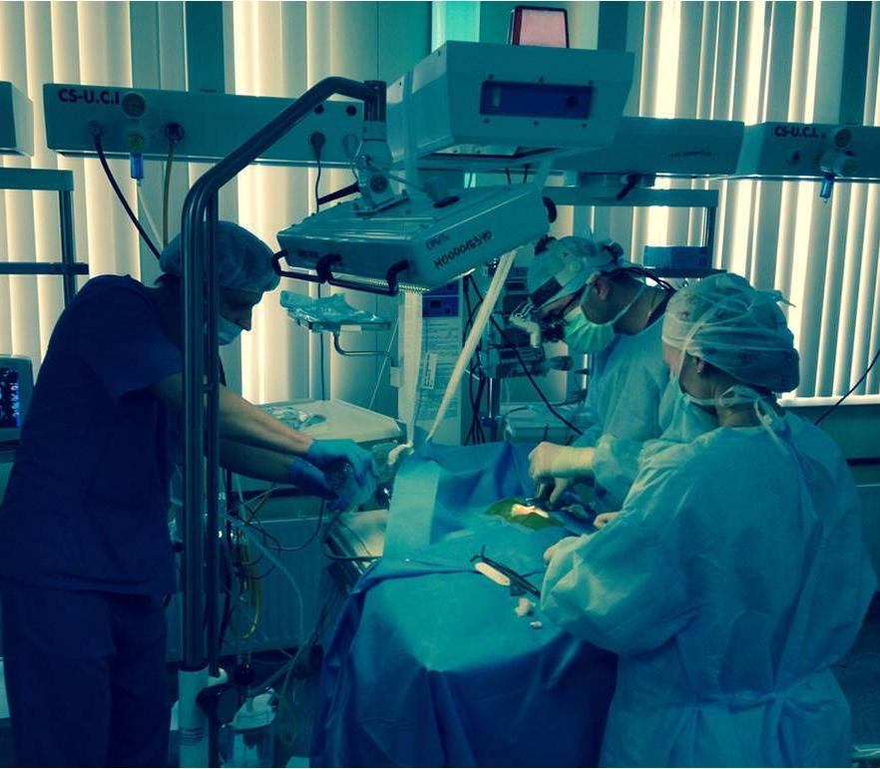
Проведение операции лигирования ОАП

Slide 82
Оперативная деятельность
В ОРИТН
Снижение лигирования ОАП
за счет внедрения новых
методов выхаживания

Slide 83


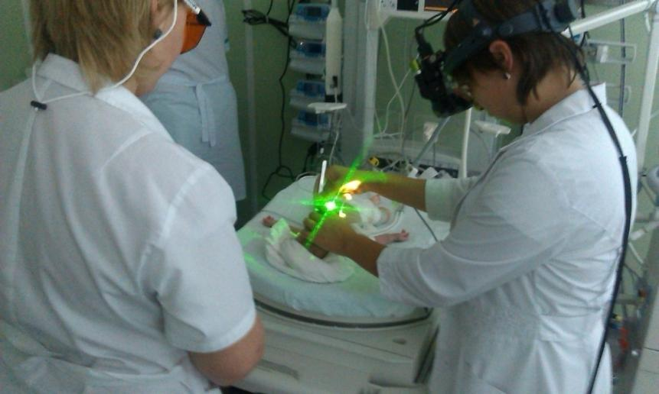
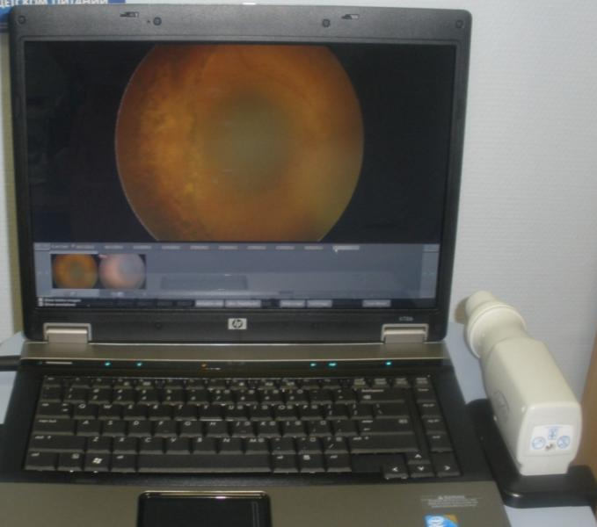
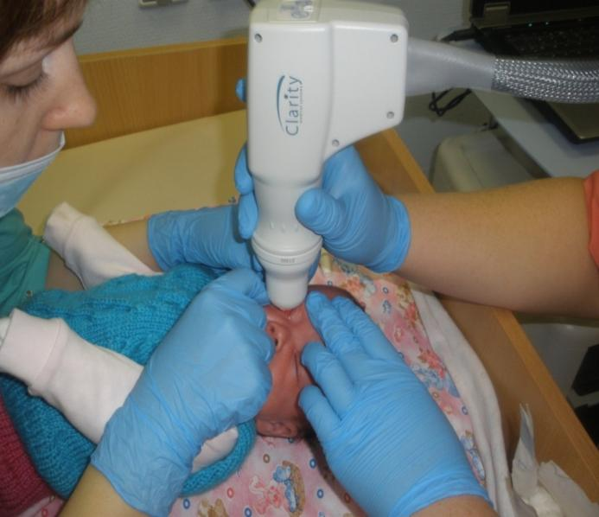
Ретинопатия недоношенных:
осмотр на ретинальной камере
Проведение фотолазерокоагуляции сетчатки

Slide 84
Количество пролеченных детей в ОПН (в т.ч. территории ПК)
Основную долю составляют пациенты из территорий ПК

Slide 85
Динамика показателей охвата вакцинацией против гепатита В новорожденных в акушерских стационарах Пермского края (%)
! Рост в 2,5 раза за счет снижения отказов
от вакцинации

Slide 86

Количество детей, состоящих на учете в отделении катамнеза

Slide 87

Динамика количества детей с ЭНМТ и ОНМТ при рождении, наблюдаемых в отделении катамнеза
Наблюдается 69% от всех детей с ОНМТ и
91% от всех детей с ЭНМТ при рождении в ПК
(в 2015 г. – 51%
в 2016 г. – 53%
2017г. – 64%)
Всего
недоношенных детей
ОНМТ
ЭНМТ

Slide 88
Динамика количества детей наблюдаемых и привитых в отделении катамнеза
Создан регистр детей Пермского края с ЭНМТ при рождении

Slide 89

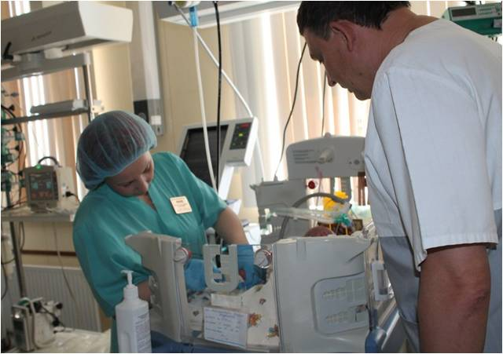
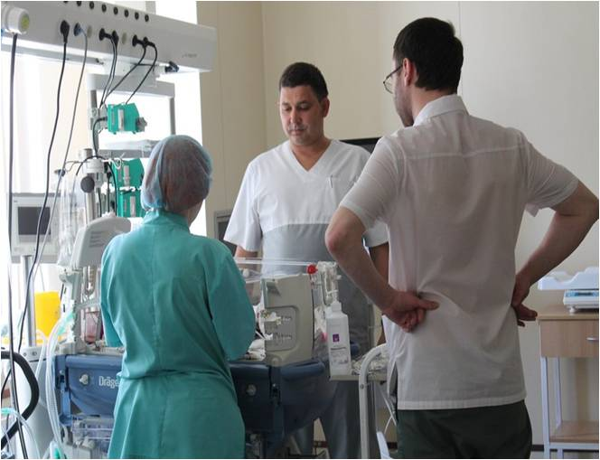
Внедрена система непрерывного повышения квалификации кадров на рабочем месте (организован учебный класс, где проводятся семинары, тренинги).
Проводятся ВКС по внедрению протоколов по неонатологии и акушерству

Slide 90

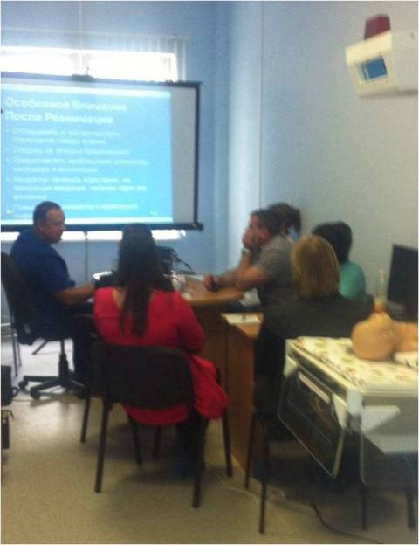
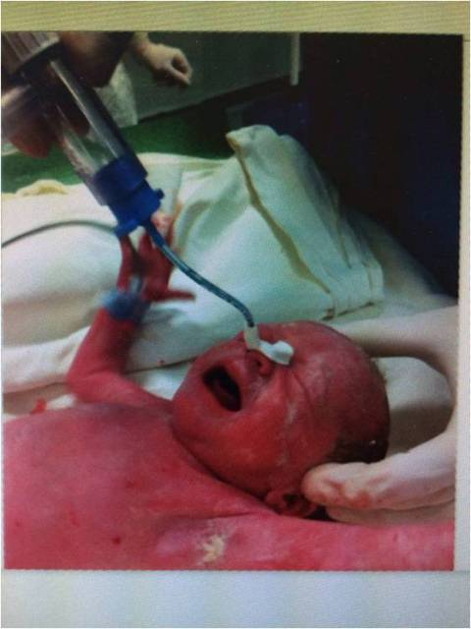
Тренинги по первичной реанимации новорожденных

Slide 91

7.Совершенствование кадровой политики
Количество сотрудников - 1901 человек (в 2017. -1892)
Количество основных работников 1170 сотрудников
Укомплектованность кадрами (основные работники):
врачи – 59,7%
средний медицинский персонал – 71,8%

Slide 92
Обучение специалистов
230 сотрудников

Slide 93

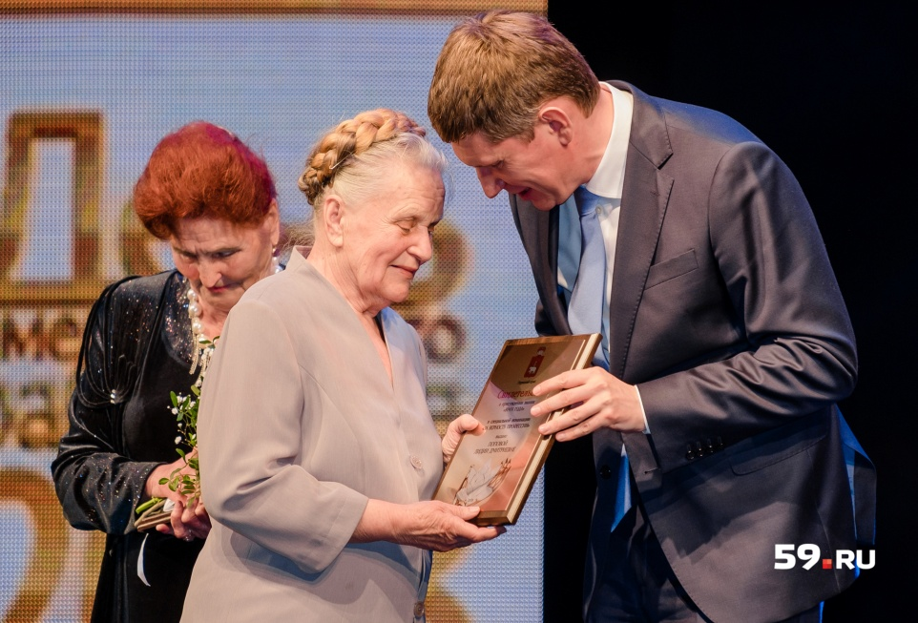
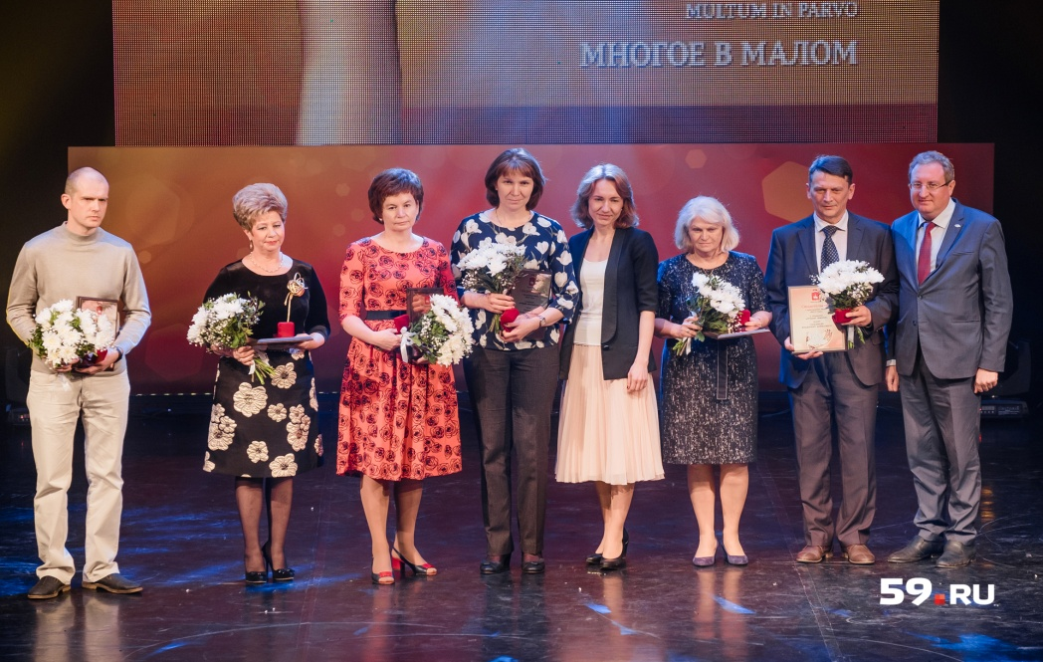
Ежегодно врачи Пермской краевой клинической больницы принимают участие в краевом конкурсе «ВРАЧ ГОДА»
 | Количество врачей
2015 год | 10 врачей
2016 год | 15 врачей
2017 год | 9 врачей
2018 год | 3 врачей

Slide 94
Победители I этапа краевого конкурса «Врач года» в 2018 году
 | должность | номинация
Лаптева Е.А. | заведующая отделением новорожденных и недоношенных детей ПКПЦ | Лучший неонатолог
Киврина Т.М. | заведующая нефрологическим отделением стационара ПККБ | Лучший терапевт
Котельникова Л.П. | врач-хирург ПККБ, заведующая кафедрой хирургии ПГМУ | Лучший хирург | Победитель II этапа
Жужгова М.П. | заведующая гинекологическим отделением стационара ПККБ | Лучший акушер-гинеколог
Брежнева Л.Н. | врач-невролог ПККБ | Лучший невролог
Курносов Р.В. | заведующий отделением анестезиологии-реанимации для женщин ПКПЦ | Лучший анестезиолог-реаниматолог
Литвиненко С.Г. | заведующий отделением травматологии стационара ПККБ | Лучший травматолог-ортопед | Победитель II этапа
Кузьминская Т.А. | врач - офтальмолог ПККБ | Лучший офтальмолог
Аникина Н.В. | заведующая диабетологическим центром ПККБ | Лучший эндокринолог
Попова Л.Д. | врач – невролог нейрохирургического отделения стационара ПККБ | За верность профессии | Победитель II этапа

Slide 95
Работники награжденные
в 2017 – 2018 гг.
№ п/п | Наименование награды | Количество работников 2017г. | Количество работников 2018г.
1 | Благодарственное письмо и благодарности Министерства здравоохранения Пермского края | 10 | 46
2 | Почетная грамота Министерства здравоохранения Пермского края | 6 | 11
3 | Благодарственное письмо губернатора Пермского края | 2 | 6
4 | Благодарственное письмо Председателя Пермской городской думы | 6 | 10
5 | Благодарность Главы г.Перми |  | 8
6 | Благодарственное письмо Законодательного Собрания Пермского края |  | 4

Slide 96

Средняя заработная плата на 1 работника
Основные работники + внешние совместители
Основные работники

Slide 97

Средняя заработная плата сотрудников ПККБ в сравнении с ЗП в Пермском крае и по отрасли в 2018 году
32952-средняя зп по ПК

Slide 98
Структура заработной платы (%)

Slide 99
Средняя заработная плата врачебного персонала на 1 отработанную ставку в ПККБ

Slide 100

8. Развитие материально- технической базы
Обновление материально –технической базы
( в млн.руб.)
(в т.ч. по программе «Безопасность ДТП» 105,3 млн.руб.)
(в т.ч. целевые субсидии бюджета 55,1 млн.руб.)

Slide 101

Оборудование, приобретенное в 2018 году
(краевой и федеральный бюджет)
№ п/п | Наименование оборудования | Кол-во ед. | Стоимость, т. руб.
1 | Комплекс аппаратно-программный автоматизированной обработки и протоколирования мед.диагностических исследований "АрхиМед" | 1 | 590
2 | Сейфы-холодильники | 2 | 790
3 | Система видеэндоскопическая HD-330T | 1 | 2588
4 | Микроскоп для лаб .исслед. | 1 | 2855
5 | Установка для получения очищенной воды | 1 | 4999
6 | Бронховидеоскоп BF-1T150 | 1 | 1566
7 | Видеогастроскоп | 1 | 983
8 | Видеоколоноскоп | 1 | 982
9 | Лампа щелевая офтальмологическая | 1 | 1725
10 | Мед. Мебель, инструментарий, мелкое оборудование |  | 2660
 | ИТОГО: |  | 19738

Slide 102

Оборудование, приобретенное в 2018 году
(Программа «Развитие здравоохранения»)
№ п/п | Наименование оборудования | Кол-во ед. | Стоимость, т.руб.
1 | Приобретение утилизатора медицинских отходов 200 л (установки аппаратного обеззараживания и деструкции медицинских отходов) | 1 | 3 471,9
2 | Приобретение утилизатора медицинских отходов 100 л (установки аппаратного обеззараживания и деструкции медицинских отходов) | 1 | 2 590,6
3 | Приобретение автомобиля скорой медицинской помощи класса "С" в комплекте с оборудованием | 1 | 4 960,6
4 | Приобретение щелевой лампы | 1 | 823,2
5 | Приобретение кольпоскопа | 1 | 387,5
6 | Приобретение гастрофиброскопа | 2 | 2 274,7
7 | Приобретение портативного бронхофиброскопа | 1 | 900,0
8 | Хирургический аспирационный отсос , прикроватный монитор, электрокардиограф | 3 | 566
 | Итого |  | 15 974
Оборудование, приобретенное в 2018 году за ОМС
Наименование оборудования | Стоимость, т. руб.
Инструментарий, мебель, оборудование до 100 тыс. руб. за ед. | 11681

Slide 103
Оборудование, приобретенное в 2018 году за счет средств родовых сертификатов
№ п/п | Наименование оборудования | Кол-во ед. | Стоимость, т. руб.
1 | Аппарат для проведения ингаляции оксида азота | 1 | 1967
2 | Многоканальный замкнутый контур асептического получения инфузионных сред | 1 | 2889
3 | Анализатор функционирования стереоцилий | 1 | 452
4 | ИВЛ | 1 | 3365
5 | Монитор прикроватный | 1 | 2238
6 | Инкубатор для новорожденных "Isolette 8000" с принадлежностями | 1 | 2984
7 | Монитор фетальный | 1 | 1326
8 | Мелкое оборудование (облучатели, инф.шприцы и др.) | 1 | 1288
 | ИТОГО: |  | 16509

Slide 104
Оборудование, приобретенное в 2018 году
за счет средств предпринимательской деятельности
Наименование оборудования | Стоимость, т. руб.
Ректоскоп | 410
Устройство для исследования вибрационной чувствительности | 300
Радиометр | 593
Комплект доп.оборудования к автоматизированному лаб.биологическому микроскопу М | 2812
Автомат для окрашивания (патанатомия) | 2898
Инструментарий, мебель, мелкое оборудование | 4319
Итого | 11332

Slide 105
Текущие ремонты 2018 год
№ п/п | Наименование объекта | Источник финансирования | Расходы в т.руб.
1 | Текущий ремонт помещений 4-го этажа гинек.отд. | Предпринимательская деятельность: средства аренды | 2624
2 |  | ОМС | 9930
 | Итого: |  | 12554

Slide 106
9. Экономическая эффективность
Доходы (в тыс.руб.)
Период | 2016 год |  | 2017 год |  | 2018 год |  | Отклонение
 |  |  |  |  |  |  | 2018 от 2017 г.,
 | тыс. руб | структура в % | тыс. руб | структура | тыс. руб | структура | в тыс. руб.
 |  |  |  | в % |  | в %
Краевой бюджет | 185 043 | 9,62% | 220 898 | 10,01% | 247 204 | 10,45% | 26 307
Федеральный бюджет | 22 512 | 1,17% | 45 133 | 2,05% | 91 176 | 3,85% | 46 043
Целевые субсидии по программам | 36 932 | 1,92% | 53 325 | 2,42% | 16 436 | 0,69% | -36 889
Предпринимательская деятельность | 128 178 | 6,67% | 150 799 | 6,83% | 155 564 | 6,58% | 4 765
в т.ч. родовые сертификаты | 25 620 | 1,33% | 25 110 | 1,14% | 27 966 | 1,18% | 2 856
ФОМС | 1 524 617 | 79,29% | 1 736 208 | 78,69% | 1 855 118 | 78,42% | 118 910
ИТОГО | 1 922 902 | 100% | 2 206 363 | 100,00% | 2 365 498 | 100,00% | 159 135

Slide 107
Структура доходов
(%)

Slide 108
Родовые сертификаты
Период | 2016 | 2017 | 2018 | Отклонение 2018 от 2017 года
 | тыс.руб. | тыс.руб. | тыс.руб. | в тыс. руб.
Количество сертификатов | 4 270 | 4 185 | 4 661 | 476
Доход | 25 620,00 | 25 110,00 | 27 966,00 | 2 856
Расходы | 26 371,97 | 18 765,80 | 31 661,41 | 12 896
Фонд оплаты труда | 14 206,72 | 13 782,41 | 15 152,41 | 1 370
Оборудование | 12 165,25 | 4 983,39 | 16 509,00 | 11 526
Медикаменты и расходный материал |  |  |  | 0
Остаток средств в размере 3072 тыс. руб. больница планирует израсходовать на оборудование и выплату заработной платы за декабрь 2018.

Slide 109
Расходы (в тыс.руб.)
Статьи затрат | 2016 | 2017 | 2018 | Отклонение | Отклонение в %
 |  |  |  | 2018 к 2017 | 2018 к 2017
Фонд оплаты труда | 888 452 | 983 116 | 1 185 071 | 201 956 | 21%
Содержание имущества (услуги связи, транспортные услуги, коммунальные, содержание имущества, прочие расходы) | 295 271 | 353 356 | 339 349 | -14 006 | -4%
Налоги | 58 357 | 57 155 | 67 446 | 10 291 | 18%
Оборудование и мед. инструменты | 93 201 | 96 179 | 75 236 | -20 944 | -22%
Медикаменты и расходные материалы | 607 952 | 664 352 | 661 411 | -2 941 | 0%
ВСЕГО: | 1 943 232 | 2 154 158 | 2 328 513 | 174 356 | 8%

Slide 110
Структура расходов (%)

Slide 111

Задачи на 2019 год
Амбулаторно-поликлиническая и консультативная медицинская помощь.
1.1. увеличение доступности специализированной помощи в консультативных поликлиниках
1.2. дальнейшее развитие телемедицинских технологий
1.3. оптимизация и повышение эффективности работы выездной поликлиники
1.4. совершенствование системы пренатальной диагностики
1.5. повышение эффективности работы амбулаторных служб родовспоможения и детства
1.6. Внедрение технологий «Бережливого производства» в работу консультативных поликлиник.
1.7. Развитие службы скорой специализированной медицинской помощи. Создание консультативного Центра анестезиологии реаниматологии.

Slide 112
Задачи на 2019 год
2. Стационарная медицинская помощь
2.1. снижение летальности
2.2. дальнейшее развитие трансплантологии
2.3. снижение антенатальной и интранатальной летальности в ПЦ
2.4. повышение доступности оказания медицинской помощи больным с онкологическими заболеваниями.

Slide 113
Задачи на 2019 год
3. Диагностическая база
3.1. Создание иммуногистохимической лаборатории на базе патологоанатомического отделения
3.2. Приобретение второго КТ
3.3. Дальнейшее развитие эндоскопической службы
3.4. Совершенствование системы ультразвуковой диагностики (оборудование, подготовка специалистов)

Slide 114
Задачи на 2019 год
4. Материально-техническая база
4.1. Рациональное использование имеющихся материальных и финансовых ресурсов
4.2. Приведение в нормативное состояние отделений
4.3. Модернизация парка диагностического и лечебного оборудования в соответствии с современными медицинскими технологиями

Slide 115
Задачи на 2019 год
5. Организационно-методическое взаимодействие
Организационно – методический отдел ПККБ
Главные внештатные специалисты Министерства здравоохранения Пермского края
Профильные кафедры Пермского государственного медицинского университета
Государственные медицинские организации здравоохранения Пермского края (г. Пермь)
Ведущие федеральные медицинские учреждения
МО в территориях Пермского края

Slide 116

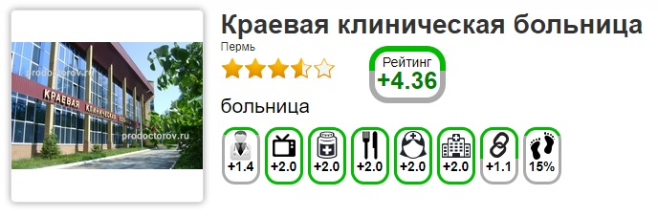


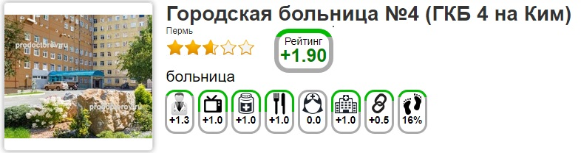
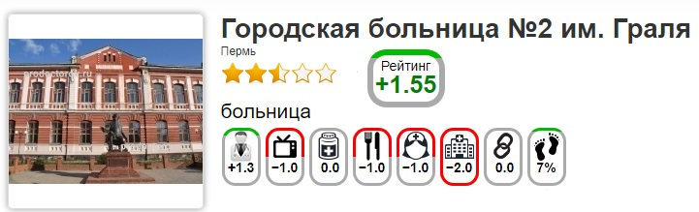

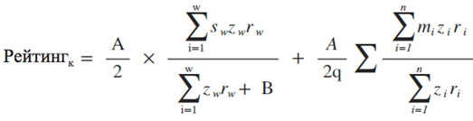
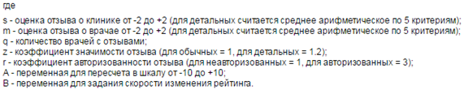
Сайт - prodoctorov.ru

Slide 117

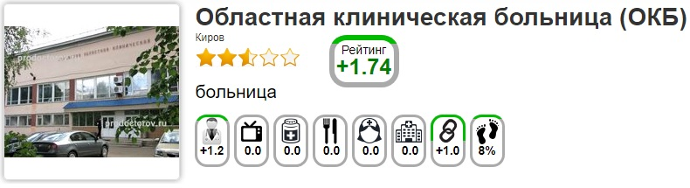




Сайт - prodoctorov.ru
Пермь
Оренбург
Киров
Ижевск
Казань
Уфа
Екатеринбург

Slide 118

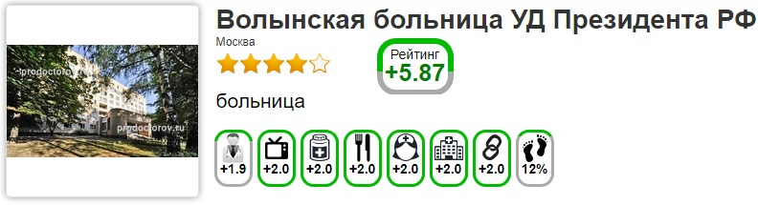
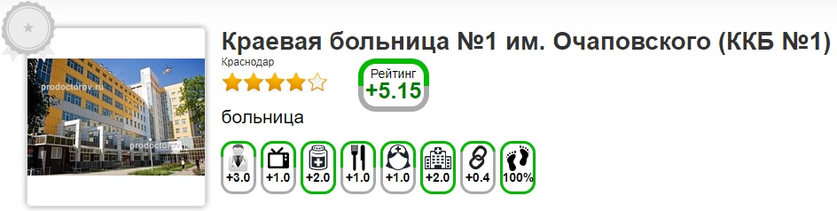
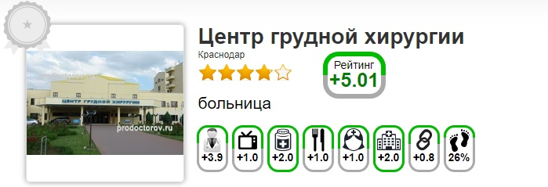
Сайт - prodoctorov.ru
Москва
Краснодар
Пермь

Slide 119
Благодарю за внимание!
Благодарю за внимание!

